Slide 1
Ápice Contábil
Portal interno Ápice
Jornadas e funcionamento do sistema
Telas reais do protótipo e uma explicação breve de cada jornada
15/10/2026
Capturas com dados fictícios
Notes:
Apresentação funcional conforme direção do usuário em 15/10/2026. Prints reais do protótipo local, sem composição de telas. Os textos explicam a jornada e o funcionamento esperado. Não contém balanço de implementação.

Slide 2
JORNADA PRINCIPAL
O caminho do trabalho
Empresas
Modelos
Tarefas
Execução
Resultados
Carteira e contexto fiscal
Obrigações e etapas
Competência e responsável
Evidência e conferência
Documentos, relatórios e TV
Login e permissões definem as abas, as ações e os dados disponíveis em cada etapa.
O gestor organiza empresas e modelos. As tarefas seguem para execução e conferência, e as entregas alimentam os documentos, os relatórios e o painel de TV.
Ápice Contábil / Fluxos do portal
02 / MAP-01
Notes:
Tela ou fluxo: MAP-01.
Diagrama nativo de funcionamento esperado. Não é captura nem representação de uma interface.
Fonte: Visão, Prioridades e Especificações, pp. 4, 10–14
Fonte: PRD Portal Interno Apice, pp. 6–13

Slide 3
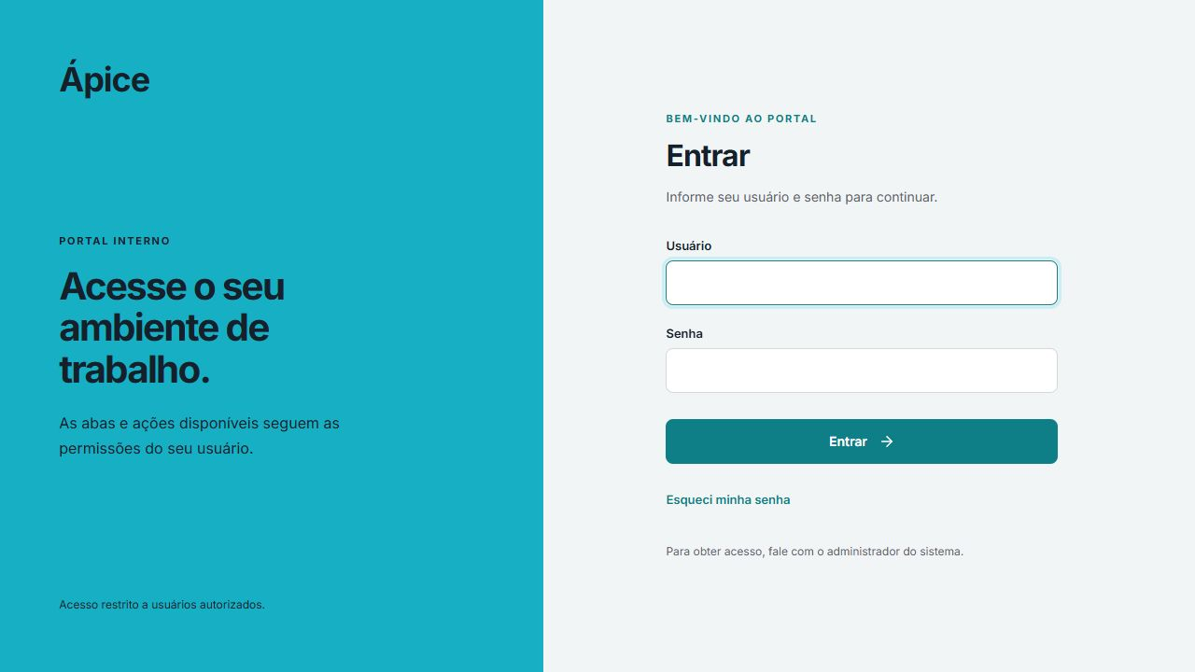
ACESSO
Login individual
Cada pessoa entra com seu usuário e senha. O fluxo normal inclui código por e-mail para todos e troca da senha temporária no primeiro acesso.
Ápice Contábil / Fluxos do portal
03 / A01
Notes:
Tela ou fluxo: A01.
Captura real: screenshots/A01-login.jpg. Dados fictícios. Capturada em 15/10/2026 no protótipo local.
Fonte: apps/web/src/modules/auth/LoginPage.tsx:151
Fonte: apps/web/src/modules/auth/EmailCodePage.tsx:107
Fonte: apps/api/src/security/session.service.ts:62
Fonte: Decisão do usuário: segundo fator por e-mail para todos

Slide 4
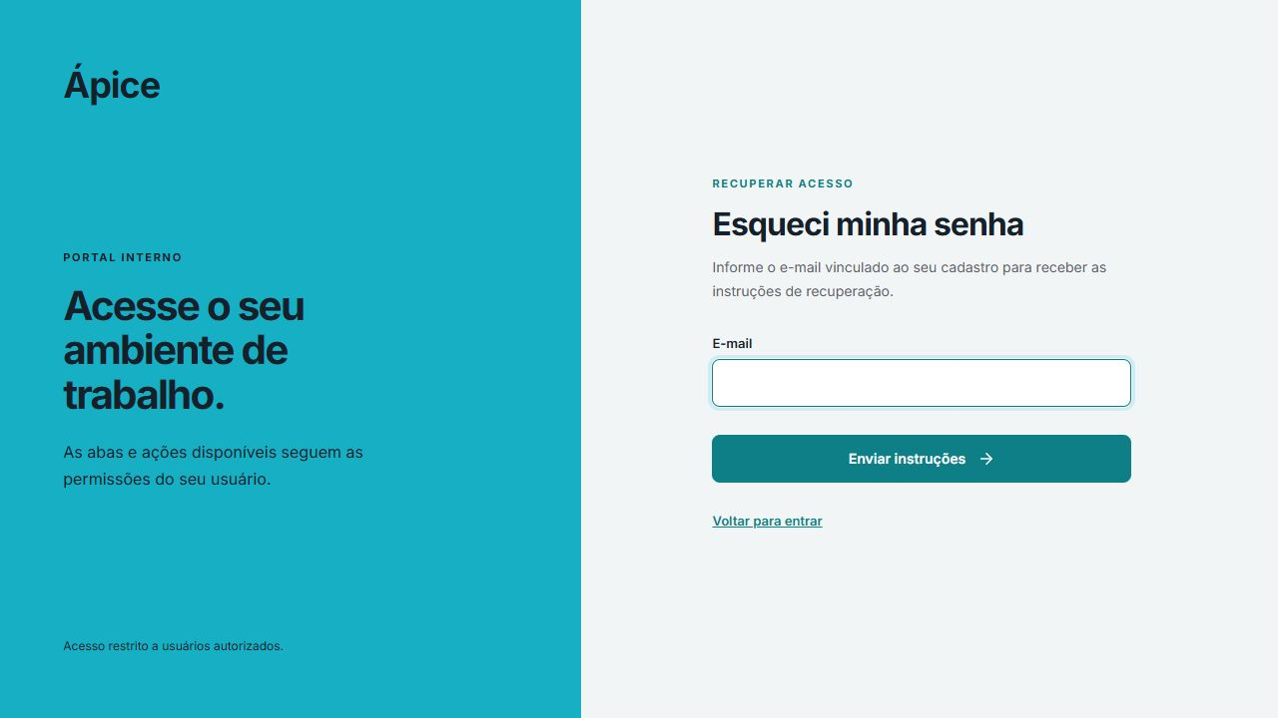
ACESSO
Recuperação de senha
Em Esqueci minha senha, a pessoa informa o e-mail cadastrado e recebe instruções para definir uma nova senha. O administrador também pode atribuir uma senha temporária.
Ápice Contábil / Fluxos do portal
04 / A02
Notes:
Tela ou fluxo: A02.
Captura real: screenshots/A02-recuperar.jpg. Dados fictícios. Capturada em 15/10/2026 no protótipo local.
Fonte: apps/web/src/modules/auth/LoginPage.tsx:68
Fonte: apps/api/src/security/recovery.service.ts:149
Fonte: apps/web/src/modules/users/UsersPage.tsx:205

Slide 5
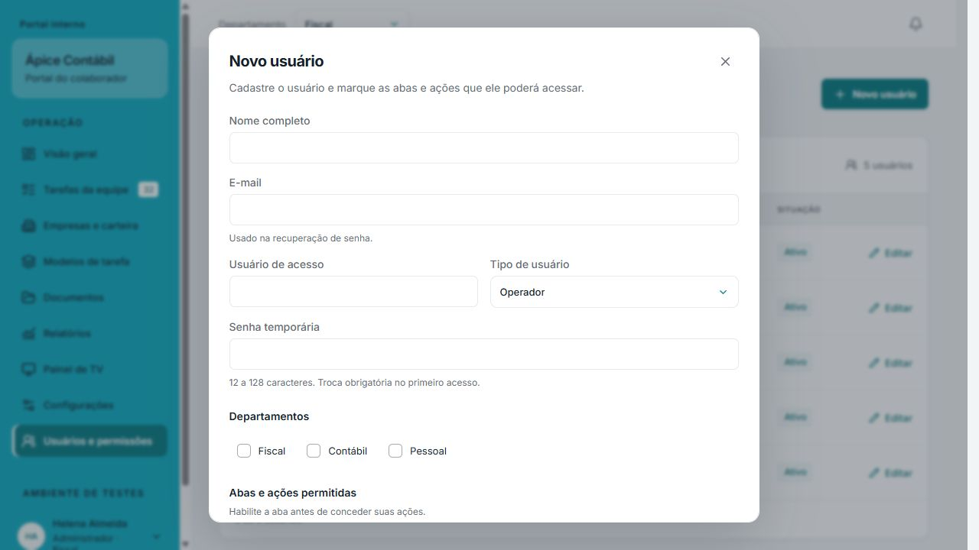
USUÁRIOS E PERMISSÕES
Cadastro de usuários
O administrador cadastra nome, e-mail, usuário e senha temporária. Também define o cargo e os departamentos em que a pessoa poderá trabalhar.
Ápice Contábil / Fluxos do portal
05 / U02
Notes:
Tela ou fluxo: U02.
Captura real: screenshots/U02-novo-usuario.jpg. Dados fictícios. Capturada em 15/10/2026 no protótipo local.
Fonte: apps/web/src/modules/users/UsersPage.tsx:140
Fonte: apps/api/src/security/identity.schemas.ts:55

Slide 6
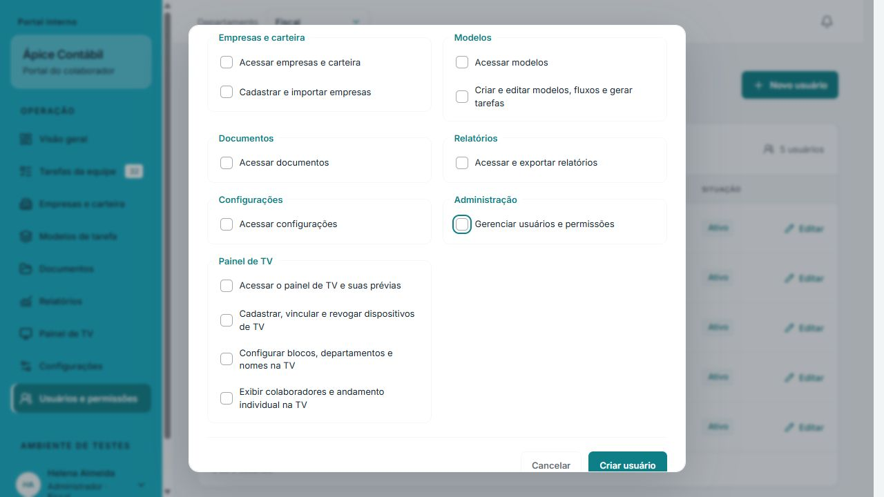
USUÁRIOS E PERMISSÕES
Abas e ações por pessoa
O administrador escolhe quais abas e ações cada pessoa pode usar. Pode ampliar os acessos de um operador: o cargo identifica a função, sem limitar as concessões.
Ápice Contábil / Fluxos do portal
06 / U03
Notes:
Tela ou fluxo: U03.
Captura real: screenshots/U03-permissoes.jpg. Dados fictícios. Capturada em 15/10/2026 no protótipo local.
Fonte: apps/web/src/modules/users/UsersPage.tsx:246
Fonte: packages/domain/src/access.ts:33
Fonte: apps/api/src/security/identity.schemas.ts:77
Fonte: AGENTS.md: permissões por pessoa

Slide 7
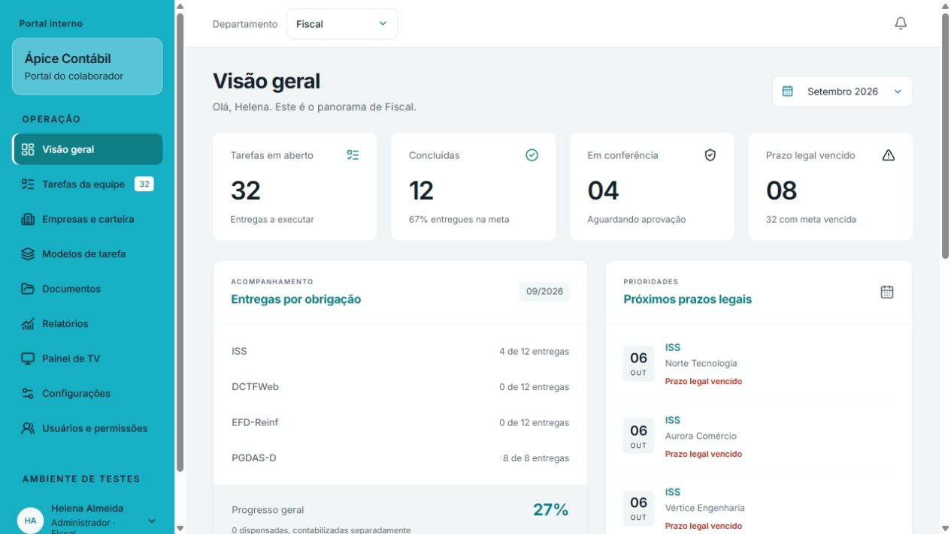
ACOMPANHAMENTO
Visão geral da operação
A pessoa escolhe o departamento e a competência para acompanhar prazos e entregas. Ao clicar em um indicador, abre as tarefas que formam aquele resultado.
Ápice Contábil / Fluxos do portal
07 / V01
Notes:
Tela ou fluxo: V01.
Captura real: screenshots/V01-visao-geral.jpg. Dados fictícios. Capturada em 15/10/2026 no protótipo local.
Fonte: apps/web/src/modules/overview/OverviewPage.tsx
Fonte: apps/web/src/app/App.tsx:43
Fonte: packages/domain/src/selectors.ts:26

Slide 8
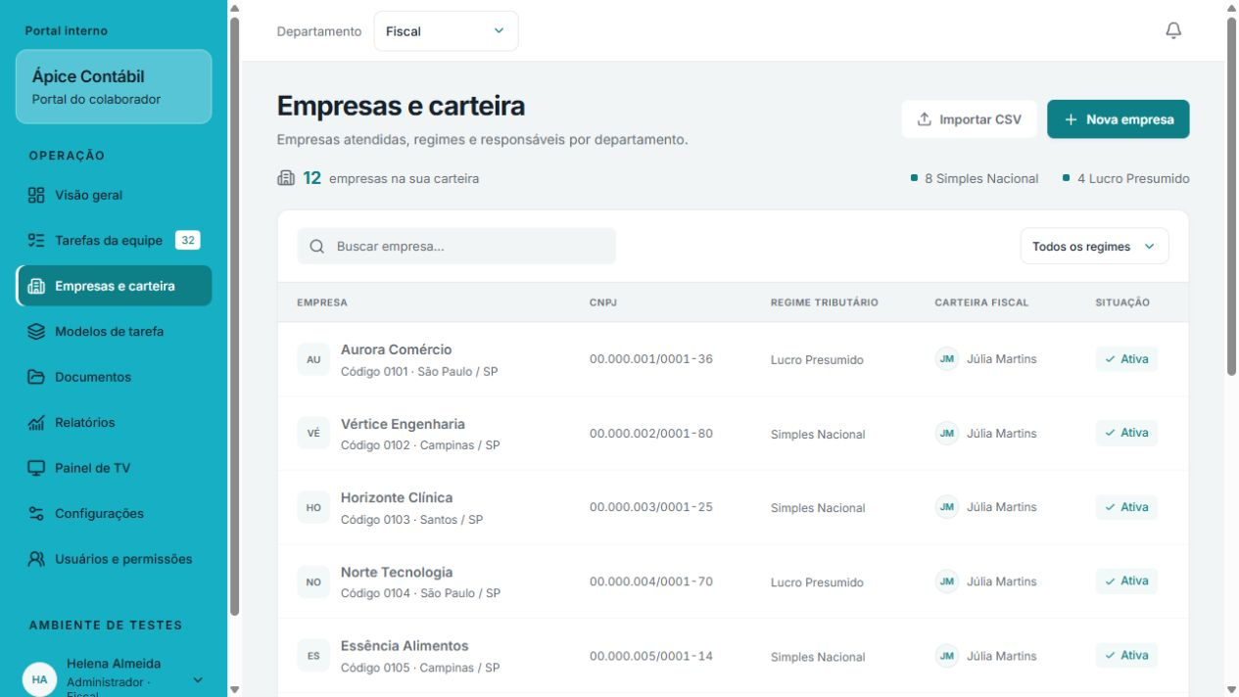
EMPRESAS
Empresas e carteira
A carteira reúne empresas, regimes e responsáveis. A busca e o filtro de regime ajudam a localizar uma empresa e abrir suas informações ou tarefas.
Ápice Contábil / Fluxos do portal
08 / E01
Notes:
Tela ou fluxo: E01.
Captura real: screenshots/E01-empresas.jpg. Dados fictícios. Capturada em 15/10/2026 no protótipo local.
Fonte: apps/web/src/modules/companies/CompaniesPage.tsx
Fonte: packages/domain/src/types.ts:23

Slide 9
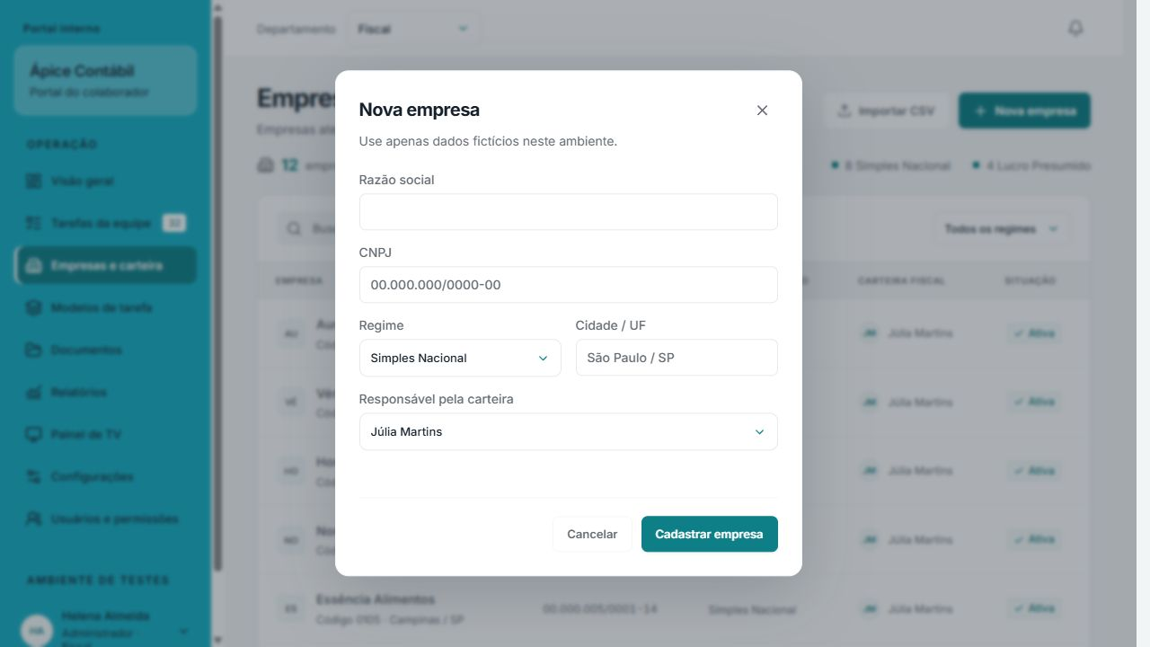
EMPRESAS
Cadastro de empresa
O cadastro informa razão social, CNPJ, regime, localização e responsável pela carteira. O sistema deve validar os dados e evitar empresas duplicadas antes de salvar.
Ápice Contábil / Fluxos do portal
09 / E02
Notes:
Tela ou fluxo: E02.
Captura real: screenshots/E02-cadastro-empresa.jpg. Dados fictícios. Capturada em 15/10/2026 no protótipo local.
Fonte: apps/web/src/modules/companies/CompaniesPage.tsx
Fonte: packages/domain/src/schemas.ts
Fonte: packages/domain/src/engine.ts

Slide 10
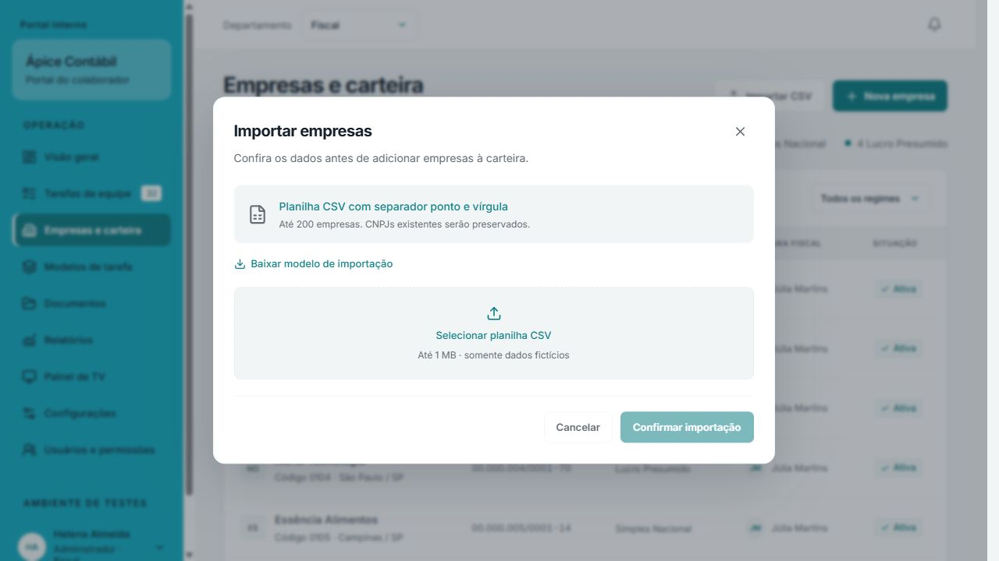
EMPRESAS
Importação da carteira
O gestor seleciona o CSV, revisa os registros e confirma a importação. Empresas que já existem devem manter seus dados e histórico.
Ápice Contábil / Fluxos do portal
10 / E03
Notes:
Tela ou fluxo: E03.
Captura real: screenshots/E03-importar.jpg. Dados fictícios. Capturada em 15/10/2026 no protótipo local.
Fonte: apps/web/src/modules/companies/CompaniesPage.tsx
Fonte: apps/web/src/modules/companies/CompaniesPage.tsx:72

Slide 11
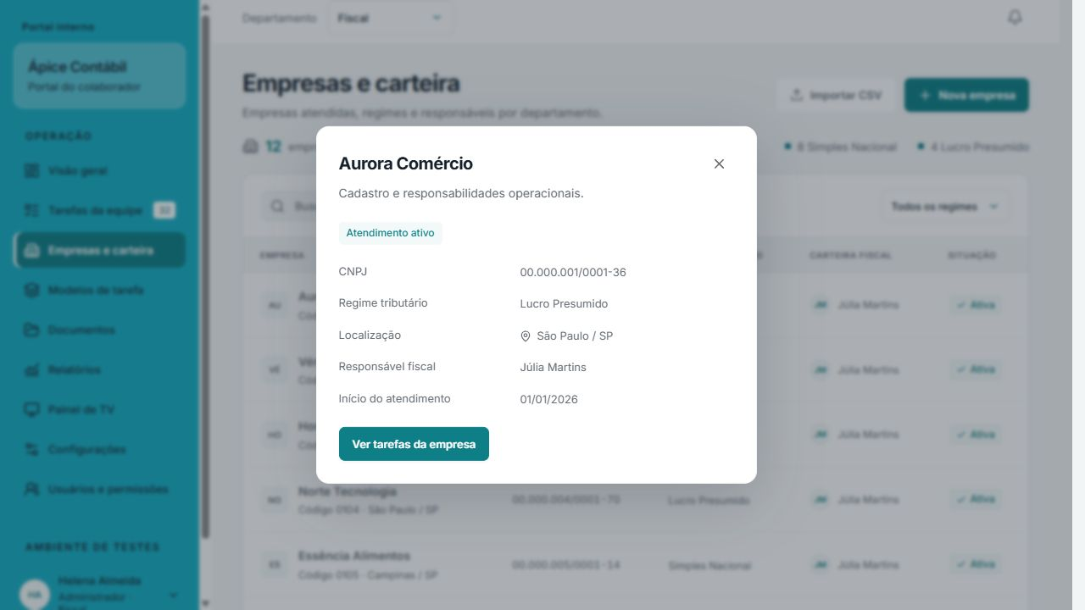
REGIMES E OBRIGAÇÕES
Tarefas conforme o perfil da empresa
O sistema deve combinar regime, vigência, UF e condições da empresa para definir suas obrigações. Ser contribuinte de ICMS exige avaliar a regra da UF antes de vincular a EFD ICMS/IPI.
Ápice Contábil / Fluxos do portal
11 / E04
Notes:
Tela ou fluxo: E04.
Captura real: screenshots/E04-detalhe-regime.jpg. Dados fictícios. Capturada em 15/10/2026 no protótipo local.
Fonte: Visão, Prioridades e Especificações, pp. 10–11 e 21
Fonte: PRD Portal Interno Apice, pp. 5–7
Fonte: Decisão do usuário: tarefas conforme regime e condições fiscais
Fonte: https://www.gov.br/sped/pt-br/assuntos/escrituracoes-digitais/efd-icms-ipi

Slide 12
REGIMES E OBRIGAÇÕES
Mudança de regime e adaptação das tarefas
FLUXO DE FUNCIONAMENTO
Registrar mudança
Validar vigência
Revisar impacto
Confirmar e aplicar
Regime, motivo e data de efeito
Regra oficial do caso
Obrigações e competências afetadas
Atualizar tarefas sem duplicar
Antes da vigência
A partir da vigência
Preservar tarefas, entregas e evidências do regime anterior.
Aplicar o conjunto de obrigações válido para cada competência.
Após validar a vigência oficial, o sistema deve mostrar o impacto e pedir confirmação. Aplica a mudança às competências afetadas, preserva o histórico e evita tarefas duplicadas.
Ápice Contábil / Fluxos do portal
12 / REG-01
Notes:
Tela ou fluxo: REG-01.
Diagrama nativo de funcionamento esperado. Não é captura nem representação de uma interface.
Fonte: Visão, Prioridades e Especificações, RN04 e RN20, pp. 10 e 12
Fonte: PRD Portal Interno Apice, CA02, p. 17
Fonte: Decisão do usuário: mudança de regime com confirmação e vigência oficial
Fonte: https://www.gov.br/pt-br/servicos/comunicar-exclusao-do-simples-nacional

Slide 13
REGIMES E OBRIGAÇÕES
Obrigações que entram, permanecem ou saem
REVISÃO DO IMPACTO POR COMPETÊNCIA
Entram
Permanecem
Deixam de se aplicar
Gerar as novas obrigações aplicáveis, com responsáveis e prazos.
Manter as obrigações comuns e o andamento já registrado.
Encerrar o vínculo pela vigência. Revisar as tarefas existentes.
O usuário confirma o plano antes de o sistema atualizar as tarefas.
No Lucro Presumido, o plano deve considerar IRPJ e CSLL trimestrais e EFD-Contribuições conforme as regras aplicáveis. Tarefas iniciadas ou entregues exigem revisão antes de qualquer ajuste.
Ápice Contábil / Fluxos do portal
13 / REG-02
Notes:
Tela ou fluxo: REG-02.
Diagrama nativo de funcionamento esperado. Não é captura nem representação de uma interface.
Fonte: Decisão do usuário: exemplos fiscais e adaptação por competência
Fonte: Visão, Prioridades e Especificações, pp. 10–13
Fonte: https://normas.receita.fazenda.gov.br/sijut2consulta/link.action?idAto=81268
Fonte: https://www.gov.br/receitafederal/pt-br/assuntos/orientacao-tributaria/declaracoes-e-demonstrativos/ecf/perguntas-e-respostas-pessoa-juridica-2018-arquivos/perguntas-e-respostas-pessoa-juridica-2018.pdf
Fonte: https://sped.rfb.gov.br/estatico/A6/44AEB1BBD8AB6403004C3DA1F7F8B1C27E8DE8/Perguntas%20e%20Respostas%20EFD%20Contribui%C3%A7%C3%B5es.pdf

Slide 14
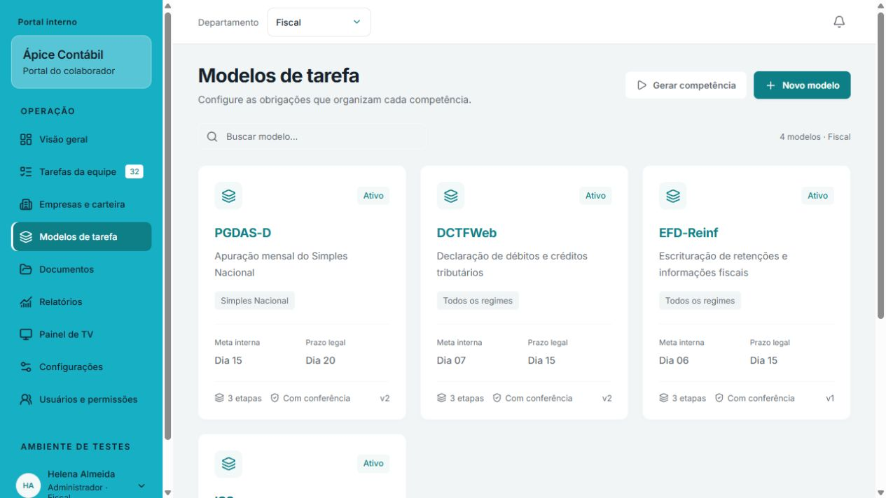
MODELOS E FLUXOS
Modelos de tarefa
O gestor mantém os modelos de obrigações, com regime, prazos, etapas e necessidade de conferência. Cada modelo orienta a criação das tarefas recorrentes.
Ápice Contábil / Fluxos do portal
14 / M01
Notes:
Tela ou fluxo: M01.
Captura real: screenshots/M01-modelos.jpg. Dados fictícios. Capturada em 15/10/2026 no protótipo local.
Fonte: apps/web/src/modules/templates/TemplatesPage.tsx
Fonte: packages/domain/src/types.ts
Fonte: Visão, Prioridades e Especificações, RN29 e RN30, p. 13

Slide 15
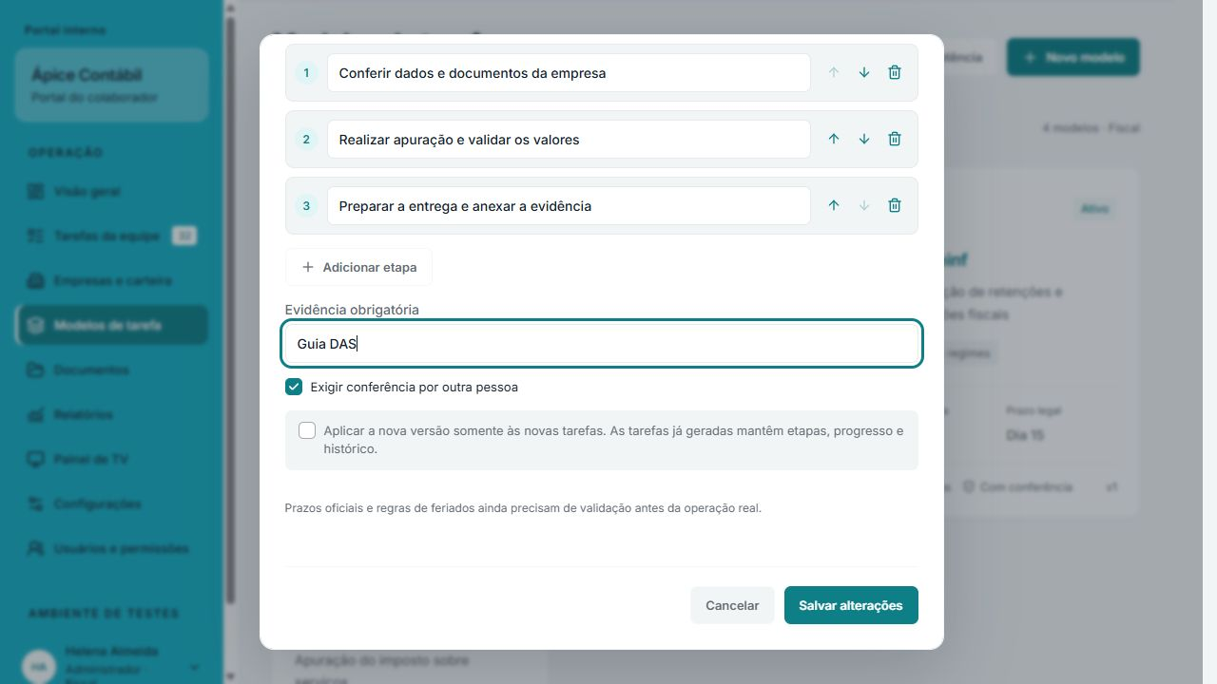
MODELOS E FLUXOS
Criação e edição dos fluxos
O gestor cria, copia, reordena e salva as etapas do trabalho. Define a evidência e a conferência exigidas, preservando nas tarefas já geradas a versão do fluxo e o andamento.
Ápice Contábil / Fluxos do portal
15 / M04
Notes:
Tela ou fluxo: M04.
Captura real: screenshots/M04-fluxo-etapas.jpg. Dados fictícios. Capturada em 15/10/2026 no protótipo local.
Fonte: apps/web/src/modules/templates/WorkflowEditor.tsx
Fonte: apps/web/src/modules/templates/TemplatesPage.tsx
Fonte: packages/domain/src/engine.ts:568
Fonte: Decisão do usuário: fluxos livres e reutilizáveis

Slide 16
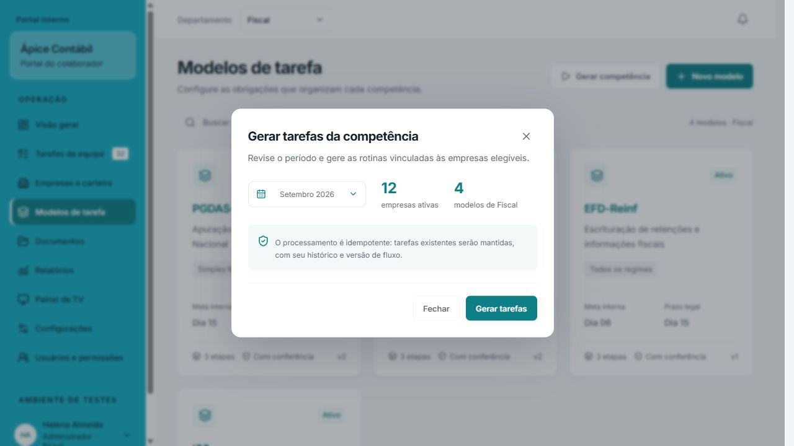
MODELOS E FLUXOS
Geração por competência
O gestor escolhe a competência e gera as rotinas das empresas elegíveis. Cada tarefa recebe responsável, prazos e fluxo, e uma nova geração preserva as tarefas que já existem.
Ápice Contábil / Fluxos do portal
16 / M05
Notes:
Tela ou fluxo: M05.
Captura real: screenshots/M05-gerar-competencia.jpg. Dados fictícios. Capturada em 15/10/2026 no protótipo local.
Fonte: apps/web/src/modules/templates/TemplatesPage.tsx
Fonte: packages/domain/src/engine.ts:737
Fonte: Visão, Prioridades e Especificações, RN01–RN04, p. 10

Slide 17
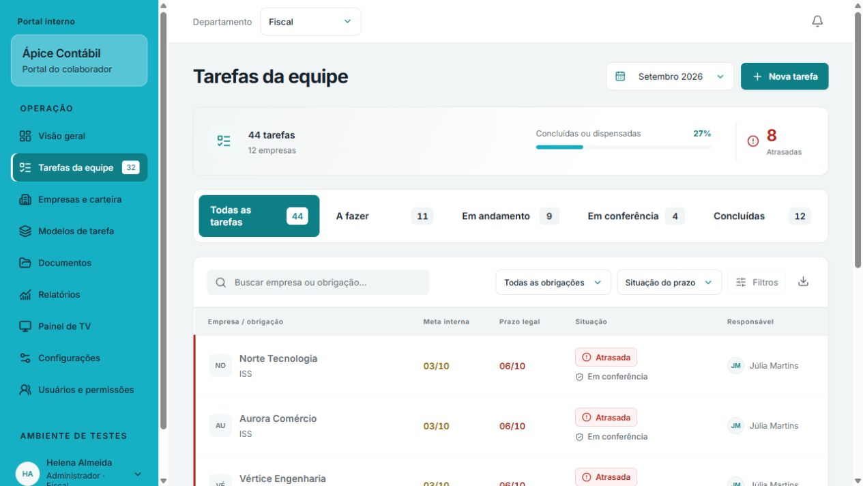
TAREFAS
Tarefas da equipe
Quem tem acesso à equipe acompanha obrigações, responsáveis e prazos. Status, busca e filtros ajudam a localizar o trabalho, e as cores destacam a situação de cada prazo.
Ápice Contábil / Fluxos do portal
17 / T01
Notes:
Tela ou fluxo: T01.
Captura real: screenshots/T01-tarefas.jpg. Dados fictícios. Capturada em 15/10/2026 no protótipo local.
Fonte: apps/web/src/modules/tasks/TasksPage.tsx:149
Fonte: apps/web/src/shared/ui/TaskStatus.tsx:17
Fonte: packages/domain/src/selectors.ts:26

Slide 18
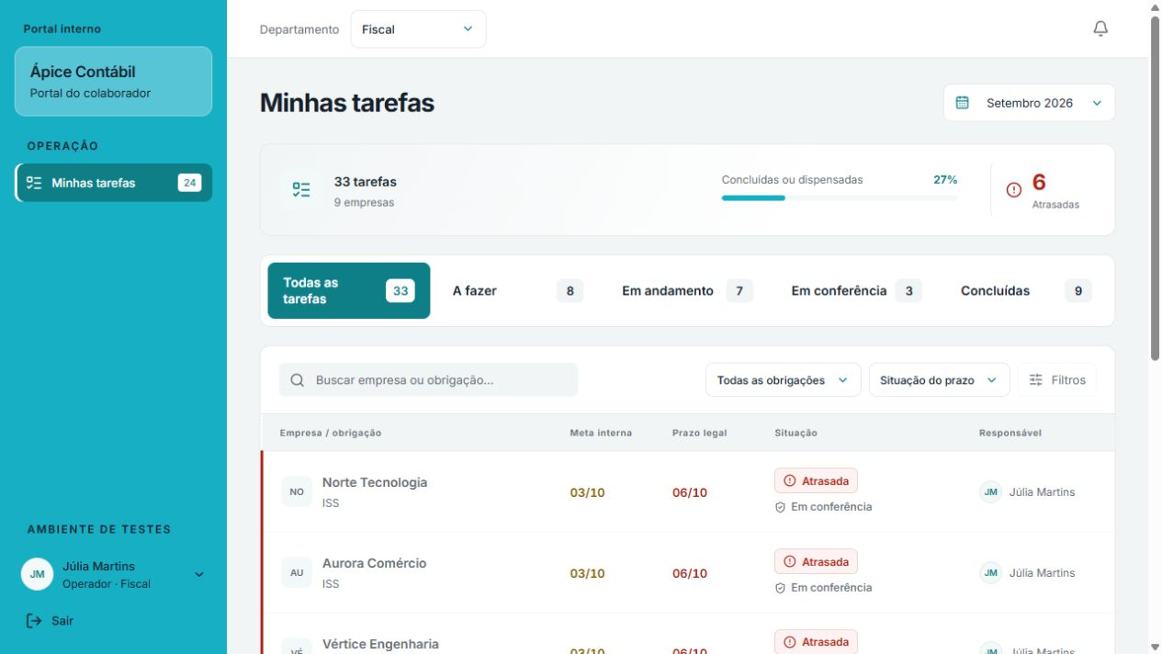
TAREFAS
A rotina do operador
O operador acompanha suas tarefas e atualiza a execução. Recebe outras abas, relatórios ou ações somente quando o administrador conceder esses acessos.
Ápice Contábil / Fluxos do portal
18 / O01
Notes:
Tela ou fluxo: O01.
Captura real: screenshots/O01-minhas-tarefas.jpg. Dados fictícios. Capturada em 15/10/2026 no protótipo local.
Fonte: apps/web/src/app/App.tsx:203
Fonte: packages/domain/src/selectors.ts:26
Fonte: Decisão do usuário: operador executa suas tarefas e pode receber outras concessões

Slide 19
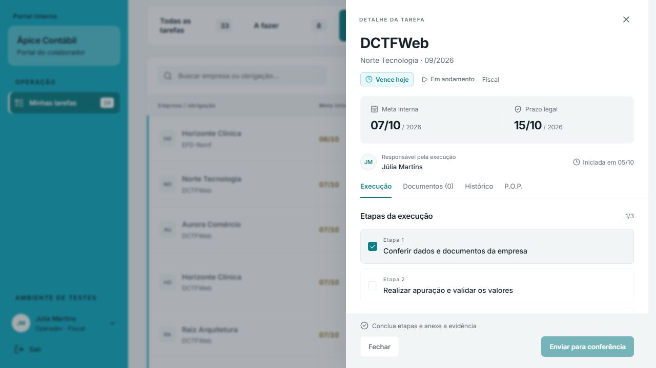
TAREFAS
Execução e checklist
Ao abrir uma tarefa, o responsável inicia o trabalho e marca as etapas realizadas. Para concluir ou enviar à conferência, precisa cumprir as etapas e anexar a evidência exigida.
Ápice Contábil / Fluxos do portal
19 / O03
Notes:
Tela ou fluxo: O03.
Captura real: screenshots/O03-checklist.jpg. Dados fictícios. Capturada em 15/10/2026 no protótipo local.
Fonte: apps/web/src/modules/tasks/TaskDrawer.tsx:309
Fonte: packages/domain/src/engine.ts:228
Fonte: packages/domain/src/engine.ts:240

Slide 20
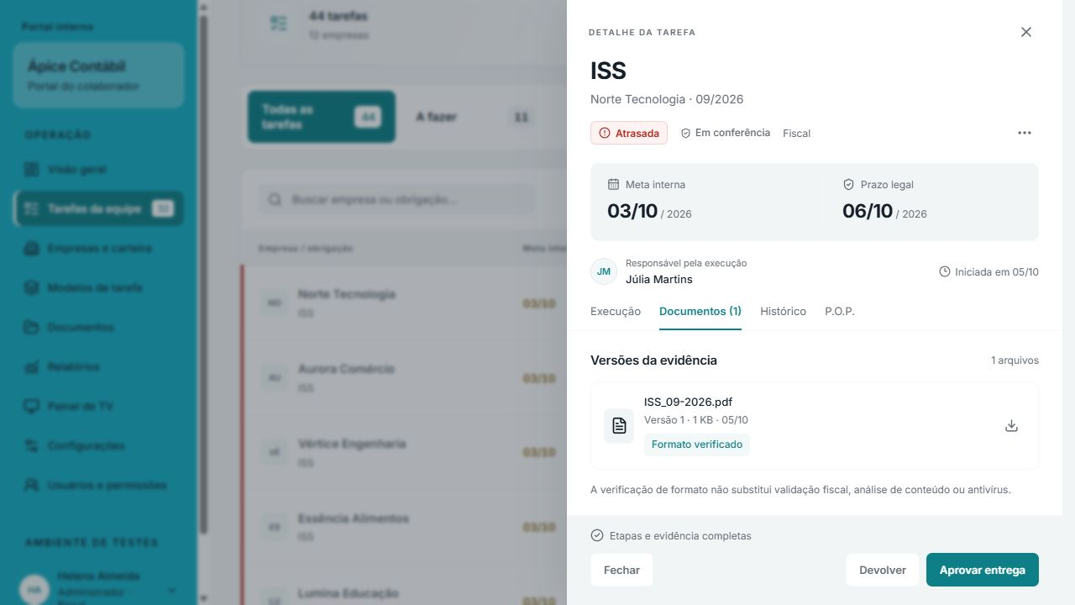
TAREFAS
Evidências da entrega
Os documentos ficam vinculados à tarefa, à empresa e à competência. Novos envios preservam as versões anteriores, e o download depende da autorização da pessoa.
Ápice Contábil / Fluxos do portal
20 / T03
Notes:
Tela ou fluxo: T03.
Captura real: screenshots/T03-evidencias.jpg. Dados fictícios. Capturada em 15/10/2026 no protótipo local.
Fonte: apps/web/src/modules/tasks/TaskDrawer.tsx
Fonte: packages/domain/src/engine.ts:455
Fonte: packages/domain/src/files.ts

Slide 21
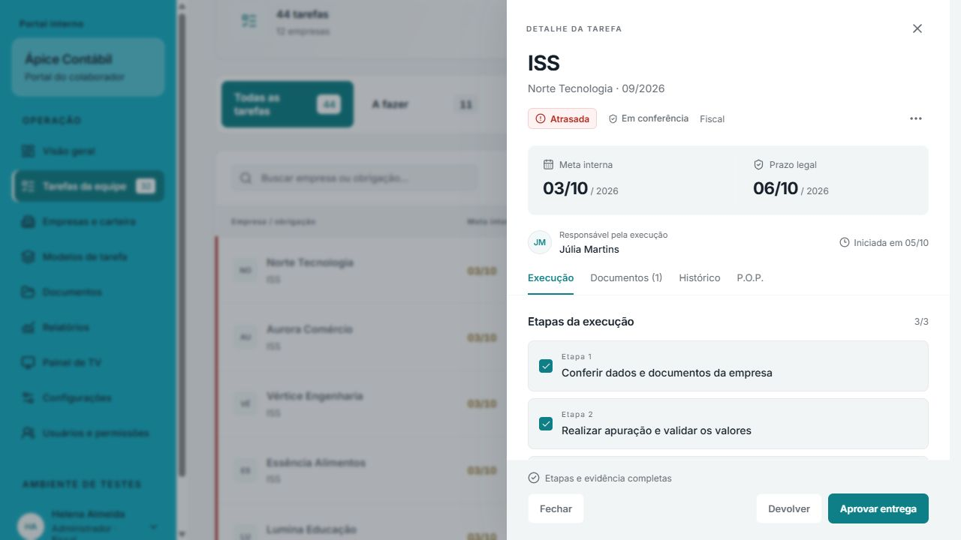
TAREFAS
Conferência e conclusão
Quando o modelo exige conferência, outra pessoa autorizada aprova a entrega ou devolve com o motivo do ajuste. O responsável corrige e encaminha novamente para análise.
Ápice Contábil / Fluxos do portal
21 / T02
Notes:
Tela ou fluxo: T02.
Captura real: screenshots/T02-detalhe-conferencia.jpg. Dados fictícios. Capturada em 15/10/2026 no protótipo local.
Fonte: apps/web/src/modules/tasks/TaskDrawer.tsx:581
Fonte: packages/domain/src/engine.ts:240
Fonte: Visão, Prioridades e Especificações, RN09–RN12, p. 11

Slide 22
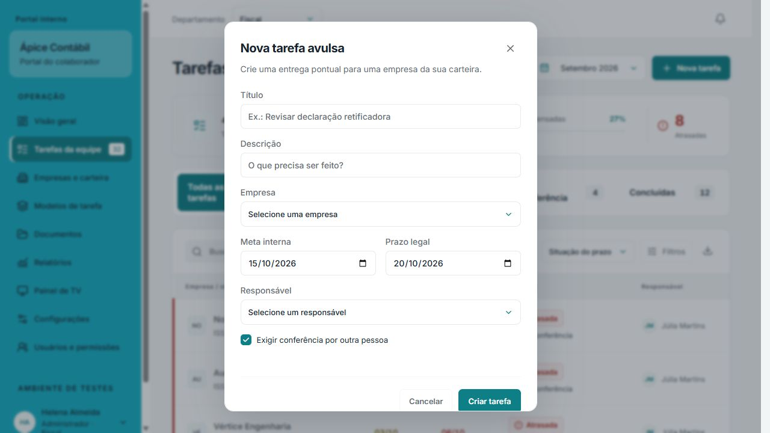
TAREFAS
Tarefas avulsas e exceções
Uma demanda pontual recebe empresa, descrição, responsável e prazos próprios. Redistribuição, espera pelo cliente, dispensa e reabertura devem seguir as permissões e registrar seus motivos.
Ápice Contábil / Fluxos do portal
22 / T05
Notes:
Tela ou fluxo: T05.
Captura real: screenshots/T05-nova-tarefa.jpg. Dados fictícios. Capturada em 15/10/2026 no protótipo local.
Fonte: apps/web/src/modules/tasks/TaskForms.tsx:18
Fonte: packages/domain/src/engine.ts:618
Fonte: Visão, Prioridades e Especificações, RN13–RN16, p. 11
Fonte: Decisão do usuário: fluxo funcional esperado

Slide 23
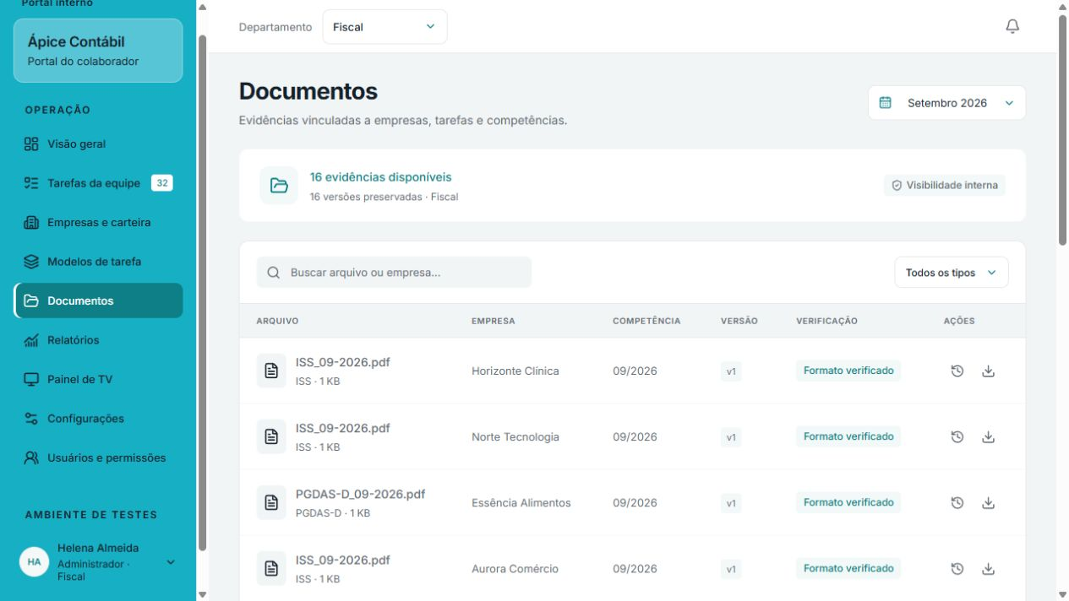
DOCUMENTOS
Consulta de documentos
A pessoa escolhe a competência e pesquisa os arquivos do seu escopo. Pode consultar versões, abrir a tarefa de origem e baixar as evidências quando tiver permissão.
Ápice Contábil / Fluxos do portal
23 / D01
Notes:
Tela ou fluxo: D01.
Captura real: screenshots/D01-documentos.jpg. Dados fictícios. Capturada em 15/10/2026 no protótipo local.
Fonte: apps/web/src/modules/documents/DocumentsPage.tsx
Fonte: packages/domain/src/selectors.ts:26

Slide 24
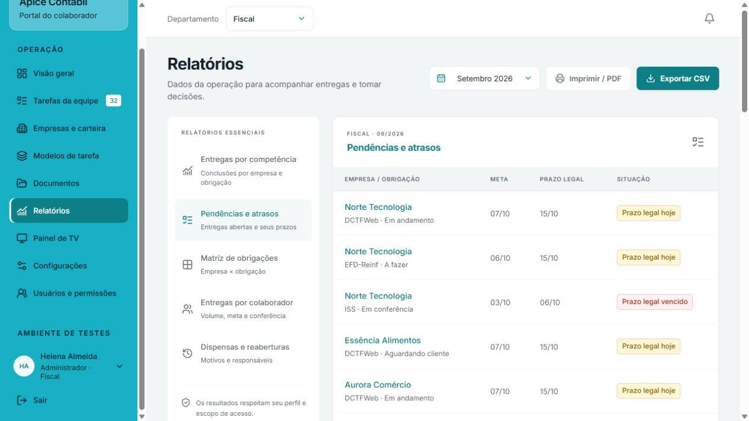
RELATÓRIOS
Relatórios operacionais
A pessoa seleciona o relatório e a competência para consultar ou exportar os resultados. Operadores podem emitir relatórios operacionais e de conciliação quando autorizados.
Ápice Contábil / Fluxos do portal
24 / R01
Notes:
Tela ou fluxo: R01.
Captura real: screenshots/R01-relatorios.jpg. Dados fictícios. Capturada em 15/10/2026 no protótipo local.
Fonte: apps/web/src/modules/reports/ReportsPage.tsx
Fonte: Decisão do usuário: relatórios operacionais e de conciliação por concessão

Slide 25
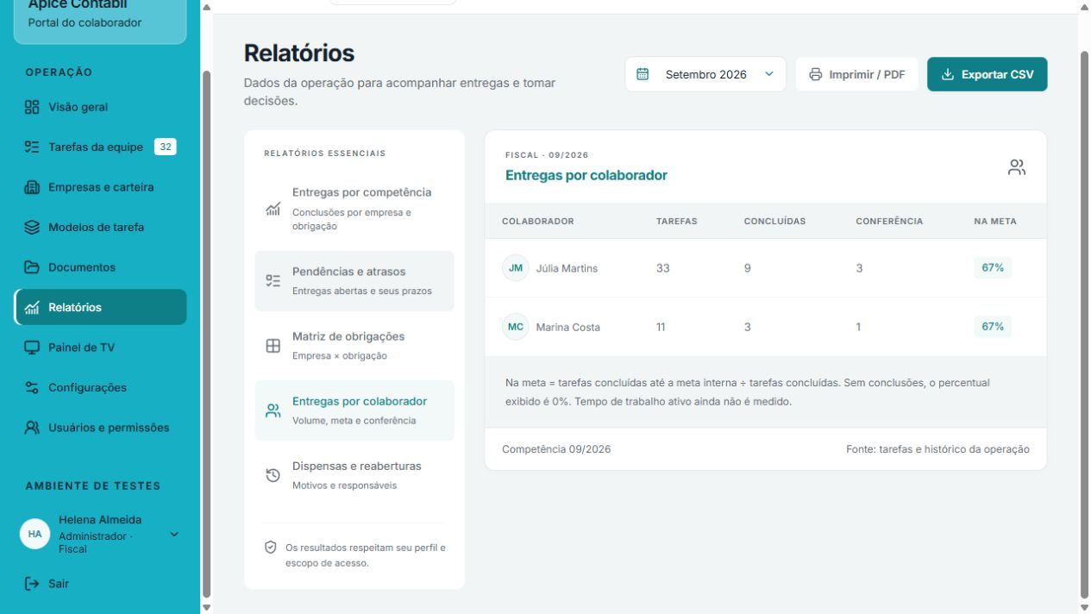
RELATÓRIOS
Acompanhamento de desempenho
Relatórios de desempenho individual devem exigir autorização específica. Administradores e supervisores acompanham esses dados conforme as concessões definidas para a gestão.
Ápice Contábil / Fluxos do portal
25 / R02
Notes:
Tela ou fluxo: R02.
Captura real: screenshots/R02-desempenho.jpg. Dados fictícios. Capturada em 15/10/2026 no protótipo local.
Fonte: apps/web/src/modules/reports/ReportsPage.tsx
Fonte: Decisão do usuário: separar relatórios operacionais de desempenho individual
Fonte: Visão, Prioridades e Especificações, pp. 18–19

Slide 26
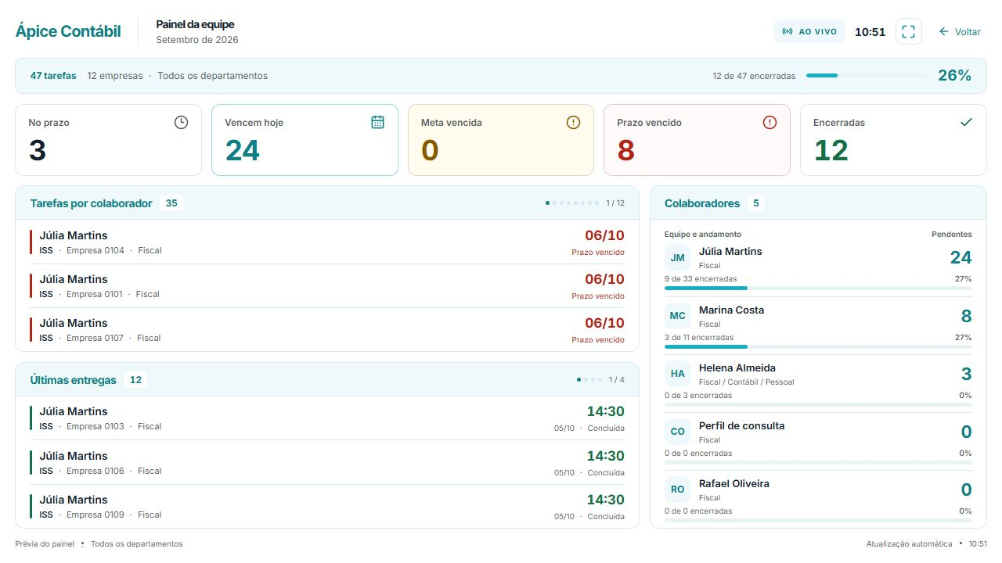
PAINEL DE TV
Visão consolidada da equipe
O painel reúne os departamentos autorizados, com prazos, entregas e tarefas vinculadas ao nome do colaborador. As listas alternam automaticamente para acompanhar toda a equipe.
Ápice Contábil / Fluxos do portal
26 / P03
Notes:
Tela ou fluxo: P03.
Captura real: screenshots/P03-tv-exibicao.jpg. Dados fictícios. Capturada em 15/10/2026 no protótipo local.
Fonte: apps/web/src/modules/tv/TvPage.tsx
Fonte: packages/domain/src/tv.ts
Fonte: docs/PAINEL-TV.md
Fonte: Decisão do usuário: TV branca, contraste azul e vínculo nominal das tarefas

Slide 27
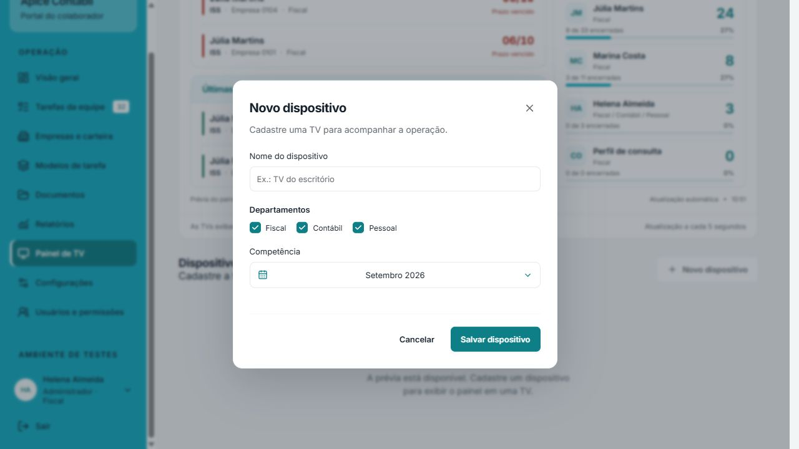
PAINEL DE TV
Cadastro e conexão da TV
A pessoa autorizada cadastra o dispositivo e define departamentos, competência e blocos. Depois vincula a TV por código de uso único, com acesso de consulta que pode ser revogado.
Ápice Contábil / Fluxos do portal
27 / P02
Notes:
Tela ou fluxo: P02.
Captura real: screenshots/P02-dispositivo.jpg. Dados fictícios. Capturada em 15/10/2026 no protótipo local.
Fonte: apps/web/src/modules/tv/TvPage.tsx
Fonte: apps/api/src/tv/tv.service.ts
Fonte: apps/api/src/tv/tv.controller.ts
Fonte: docs/PAINEL-TV.md

Slide 28
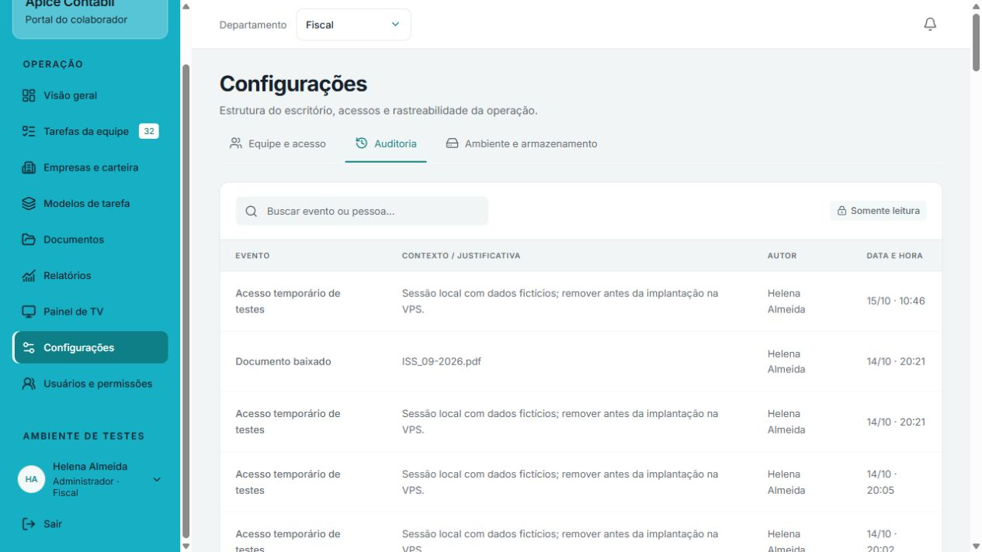
CONFIGURAÇÕES
Configurações e rastreabilidade
A gestão consulta a equipe, os acessos e os registros das ações realizadas. O histórico permite identificar quem alterou, executou, conferiu ou reabriu uma tarefa.
Ápice Contábil / Fluxos do portal
28 / C02
Notes:
Tela ou fluxo: C02.
Captura real: screenshots/C02-auditoria.jpg. Dados fictícios. Capturada em 15/10/2026 no protótipo local.
Fonte: apps/web/src/modules/settings/SettingsPage.tsx
Fonte: packages/domain/src/engine.ts
Fonte: Visão, Prioridades e Especificações, RN20, p. 12

